Slide 1
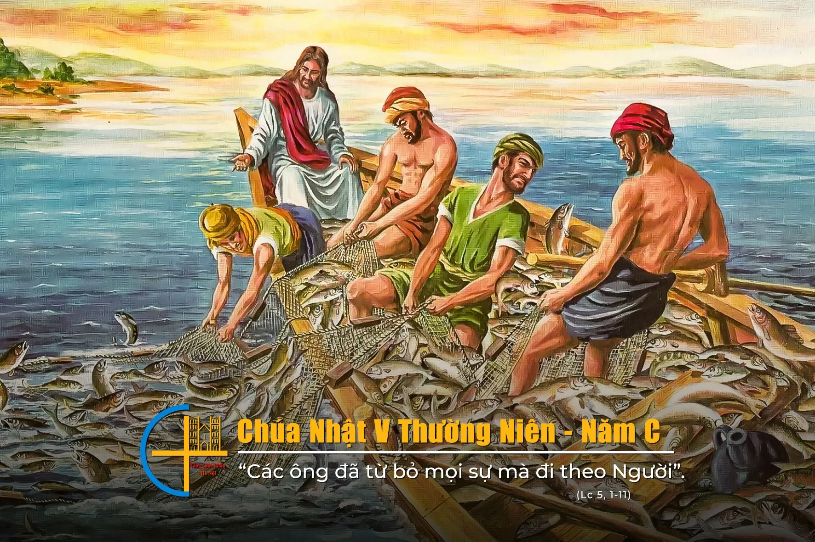

Slide 2

TÔI MỪNG VUI
Lm. Kim Long

Slide 3

ÐK: Tôi mừng vui mỗi khi nghe nhủ rằng: Nào ta tiến lên đền thờ Thiên Chúa. Ðây Gia-Liêm, ta dừng chân ngắm cửa tiền đường. Ôi thành thánh vinh quang.

Slide 4
1. Ðây Gia-Liêm thành đô luôn vững bền với tháng năm. Người người cùng mừng vui, dâng lễ vật ca tụng Chúa Trời.

Slide 5
ÐK: Tôi mừng vui mỗi khi nghe nhủ rằng: Nào ta tiến lên đền thờ Thiên Chúa. Ðây Gia-Liêm, ta dừng chân ngắm cửa tiền đường. Ôi thành thánh vinh quang.

Slide 6
3. Tay trong tay cùng nhau trông thánh điện đưa bước mau. Cầu hòa bình bền lâu cho thánh điện thắm tươi sắc màu.

Slide 7
ÐK: Tôi mừng vui mỗi khi nghe nhủ rằng: Nào ta tiến lên đền thờ Thiên Chúa. Ðây Gia-Liêm, ta dừng chân ngắm cửa tiền đường. Ôi thành thánh vinh quang.

Slide 9
ĐÁP CA
Lạy Chúa, giữa chư vị thần thánh con đàn ca dâng Chúa.

Slide 11
ALLELUIA
Chúa nói: Hãy theo Thầy, Thầy sẽ làm cho các con trở thành kẻ chài lưới người.

Slide 13

BÁNH THƠM NHO LÀNH
Đinh Công Huỳnh.

Slide 14

ĐK: Dâng lên Ngài bằng tấm bánh này tấm bánh này bằng giọt mồ hôi, bánh miến này bằng từng lao công của con người ngày đêm lao khó xin dâng lên làm lễ vật kính tiến Chúa bằng hết tâm hồn cho đẹp lòng Chúa ơi.

Slide 15
1. Cúi xin Ngài đón nhận của lễ con dâng, nho và bánh này kết tựu hoa trái đơm hương. Tháng ngày nặng trĩu đôi vai, cùng hương trầm dâng tiến lên Ngài.

Slide 16
ĐK: Dâng lên Ngài bằng tấm bánh này tấm bánh này bằng giọt mồ hôi, bánh miến này bằng từng lao công của con người ngày đêm lao khó xin dâng lên làm lễ vật kính tiến Chúa bằng hết tâm hồn cho đẹp lòng Chúa ơi.

Slide 17
2. Chén cứu độ Chúa đã tận hiến năm xưa, trong mình máu này, máu đào vết tích yêu thương, chỉ vì nặng gánh vai mang tội con người muôn kiếp lưu truyền.

Slide 18
ĐK: Dâng lên Ngài bằng tấm bánh này tấm bánh này bằng giọt mồ hôi, bánh miến này bằng từng lao công của con người ngày đêm lao khó xin dâng lên làm lễ vật kính tiến Chúa bằng hết tâm hồn cho đẹp lòng Chúa ơi.

Slide 19
3. Chén đắng này xin Ngài xẻ bớt cho con, thông phần đau khổ với Ngài gánh lấy đau thương, để đền tội lỗi con đây, nguyện xin Ngài nhận lấy tim con.

Slide 20
ĐK: Dâng lên Ngài bằng tấm bánh này tấm bánh này bằng giọt mồ hôi, bánh miến này bằng từng lao công của con người ngày đêm lao khó xin dâng lên làm lễ vật kính tiến Chúa bằng hết tâm hồn cho đẹp lòng Chúa ơi.

Slide 21
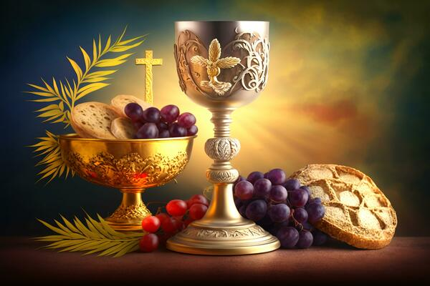

Slide 22

CA VANG TÌNH YÊU CHÚA
Đinh Minh Hoàng

Slide 23
1. Tình yêu Thiên Chúa như vầng dương soi tỏa khắp nơi. Tình yêu Thiên Chúa là vì sao giữa đêm mờ tối. Tình yêu Thiên Chúa dìu con vượt qua sóng đời nỗi trôi, thuyền con giữa dòng đại dương bấp bênh Ngài ơi!

Slide 24
Tình yêu Thiên Chúa như dòng sông êm đềm lướt trôi. Chảy xuôi năm tháng để hồn thơ tắm trong tình mến. Tình yêu Thiên Chúa nồng say là hương gió trời dịu êm. Dìu đưa tháng ngày bình yên với bao êm đềm.

Slide 25
ĐK: Con ca ngợi ngàn đời tình Ngài kiên vững suối thiêng dạt dào ngọt ngào tình yêu mến thương. Tình Ngài ngàn năm như núi cao sông dài biển khơi. Cao vời tình Cha con hát ca muôn đời chẳng ngơi.

Slide 26
2. Tình yêu Thiên Chúa như mùa xuân tô đẹp ước mơ. Tuổi thơ yêu dấu ngày và đêm khát khao tình Chúa. Ngài luôn dõi bước đời con đổ muôn phúc ân tràn lan. Và luôn đỡ nâng ủi an nhưng khi sầu vương.

Slide 27
Tình yêu Thiên Chúa không nhạt phai dẫu đời đổi thay. Nào ai có biết tình ngài luôn sắt son bền vững. Là chân thiện mỹ thẳm sâu để con kiếm tìm ngày đêm. Hồn con khát vọng, cậy trông vững tin nơi Ngài.

Slide 28
ĐK: Con ca ngợi ngàn đời tình Ngài kiên vững suối thiêng dạt dào ngọt ngào tình yêu mến thương. Tình Ngài ngàn năm như núi cao sông dài biển khơi. Cao vời tình Cha con hát ca muôn đời chẳng ngơi.

Slide 29
3. Bàn tay Thiên Chúa dắt dìu con qua ngàn nắng mưa. Hồn con vui sướng chìm ngập trong trái tim của Chúa. Nhìn lên Thánh giá đồi cao Ngài đã hiến mình vì ai? Bởi yêu thế nhân lầm than Chúa xuống trần gian.

Slide 30
Tìm về chân lý nơi tình yêu trên Thập giá xưa. Ngàn năm ghi dấu Một Giê-su chết treo khổ giá. Tình trời mở lối ngàn nơi mùa xuân thắm mầu, đẹp tươi. Trần gian ngóng chờ ngày sau phúc vinh Quê Trời

Slide 31
ĐK: Con ca ngợi ngàn đời tình Ngài kiên vững suối thiêng dạt dào ngọt ngào tình yêu mến thương. Tình Ngài ngàn năm như núi cao sông dài biển khơi. Cao vời tình Cha con hát ca muôn đời chẳng ngơi.

Slide 34

VÂNG LỜI THẦY
Huy Hoàng

Slide 35
1. Vâng lời Thầy, con xin thả lưới, dẫu ngày qua, lao nhọc chẳng được gì? Vâng lời Thầy, con xin thả lưới, dẫu biết rằng sức người là không thể? Vâng lời Thầy, con nguyện xin đi tới, dẫu hành trình trước mặt là đêm tối. Vâng lời Thầy, chỉ vì lời Thầy thôi, con ra đi, dù chẳng biết ngày về!

Slide 36
ĐK: Đời theo Thầy, con xin vui chấp nhận, chấp nhận đời không có nơi ẩn náu. Đường theo Thầy dẫu biết sẽ khổ đau, nhưng vững tin có mùa gặt mai sau. Vâng lời Thầy, con đi gieo hy vọng, dẫu biển đời, trùng dương đang nổi sóng. Vì lời Thầy là tình yêu lẽ sống, niềm hy vọng trọn đời con cậy trông.

Slide 37
2. Vâng lời Thầy, cho dù nghịch ý, dẫu hiểm nguy, xin chọn ý của Ngài. Ý của Ngài có lúc thật khác, khác với lòng, với tình người thế trần. Vâng lời Ngài, cho dù con bối rối, vẫn dặn lòng không từ nan chê chối! Vâng lời Thầy, chỉ vì lời Thầy thôi, con xin vâng dù phải chết mặc lòng.

Slide 38
ĐK: Đời theo Thầy, con xin vui chấp nhận, chấp nhận đời không có nơi ẩn náu. Đường theo Thầy dẫu biết sẽ khổ đau, nhưng vững tin có mùa gặt mai sau. Vâng lời Thầy, con đi gieo hy vọng, dẫu biển đời, trùng dương đang nổi sóng. Vì lời Thầy là tình yêu lẽ sống, niềm hy vọng trọn đời con cậy trông.

Slide 39
3. Vâng lời Thầy, vai mang thập giá, dẫu phận con, mong đời mãi nhàn hạ. Vâng lời Thầy, con xin từ chối hết những gì vướng bận hồn trí này! Vâng lời Thầy qua lời người hướng dẫn, dẫu phải chịu muôn vàn điều cay đắng! Vâng lời Thầy, chỉ vì lời Thầy thôi, con hy sinh, dù chịu chết nhục hình.

Slide 40
ĐK: Đời theo Thầy, con xin vui chấp nhận, chấp nhận đời không có nơi ẩn náu. Đường theo Thầy dẫu biết sẽ khổ đau, nhưng vững tin có mùa gặt mai sau. Vâng lời Thầy, con đi gieo hy vọng, dẫu biển đời, trùng dương đang nổi sóng. Vì lời Thầy là tình yêu lẽ sống, niềm hy vọng trọn đời con cậy trông.

Slide 41
4. Vâng lời Thầy, con xin nhận lấy những khổ đau, khi gặp nỗi khổ sầu. Vâng lời Thầy con tha lầm lỗi lúc anh em xúc phạm và lăng nhục. Vâng lời Thầy, giữ lòng không tranh chấp, dẫu thiệt thòi, danh dự con sẽ mất. Vâng lời Thầy, chỉ vì lời Thầy thôi, con tay không mà lòng vẫn nhẹ nhàng.

Slide 42
ĐK: Đời theo Thầy, con xin vui chấp nhận, chấp nhận đời không có nơi ẩn náu. Đường theo Thầy dẫu biết sẽ khổ đau, nhưng vững tin có mùa gặt mai sau. Vâng lời Thầy, con đi gieo hy vọng, dẫu biển đời, trùng dương đang nổi sóng. Vì lời Thầy là tình yêu lẽ sống, niềm hy vọng trọn đời con cậy trông.

Slide 43

TẠ ƠN CHÚA VỚI MẸ
Tác giả: Thy Yên

Slide 44
ĐK. Chúng con xin tạ ơn Chúa uy quyền toàn năng tình yêu Chúa nào biết chi báo đền. Chúa muôn đời là Chúa khắp vũ trụ trời đất ngàn vinh quang cao chiếu hiển trị đời đời.

Slide 45
1. Vì tình Chúa ôi miên man muôn tháng năm không tàn, dâng triều sóng vỗ lớp lớp biển khơi vang rền. Lòng Chúa thương ôi huyền diệu, quyền Chúa trên muôn thần lực, nguồn an vui chan chứa thánh ân không vơi.

Slide 46
ĐK. Chúng con xin tạ ơn Chúa uy quyền toàn năng tình yêu Chúa nào biết chi báo đền. Chúa muôn đời là Chúa khắp vũ trụ trời đất ngàn vinh quang cao chiếu hiển trị đời đời.

Slide 47
2. Vì tình Chúa đã chất chứa trong trái tim Mẹ hiền luôn trìu mến mãi cứu giúp chở che nguyện cầu. Ngàn phúc ân vẫnnhờ Mẹ, ngàn khổ đau cũng nhờ Mẹ, nhờ Mẹ thương dâng Chúa trót đời tạ ơn.

Slide 48
ĐK. Chúng con xin tạ ơn Chúa uy quyền toàn năng tình yêu Chúa nào biết chi báo đền. Chúa muôn đời là Chúa khắp vũ trụ trời đất ngàn vinh quang cao chiếu hiển trị đời đời.

